Slide 1

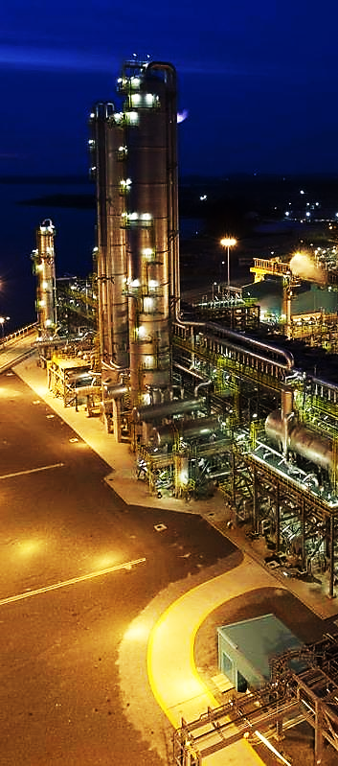

ПРОЕКТ
«Строительство в Ненецком автономном округе газохимического комплекса по переработке природного газа на базе Кумжинского и Коровинского газоконденсатных месторождений на территории Ненецкого автономного округа»
Июль 2023

Slide 2

ЭТАПЫ РЕАЛИЗАЦИИ
2020-2023
2024-2029
2029-2030
2025-2031
2032
Подготовка к реализации
ОТР
Проектирование:
- Метанольного завода
- Месторождение
- Инфраструктуры
Проведение тендеров
Финансовое закрытие
Реализация 1-й стадии проекта
Рабочая документация
Строительство:
- Метанольного завода
- Месторождение
- Инфраструктуры
Пуско-наладочные работы
Выход на проектную мощность 1-й стадии проекта
Метанольный завод:1,8 млн тонн в год
Добыча 2 млрд м³ с Кумжинского ГКМ в год
Морской терминал
Обеспечена транспортно –логистическая и обслуживающая инфраструктура
Реализация 2-й стадии проекта
Расширение комплекса: дополнительная линия производства и расширение инфраструктуры подготовки газа
Увеличение добычи газа до 4 млрд. м3 в год
Выход на проектную мощность 2-й стадии проекта
Газохимический комплекс работает на газе Кумжинского ГКМ
Мероприятия для поддержания добычи на уровне 4 млрд. м3 в год, вкл. разработку Коровинского ГКМ

Slide 3

ГРАФИК ПРОХОЖДЕНИЯ ЭКСПЕРТИЗ ПРОЕКТНОЙ ДОКУМЕНТАЦИИ КОМПЛЕКСА
№ | Наименование проектной документации | Выход из экспертизы
1 | Строительство эксплуатационных скважин Кумжинского газоконденсатного месторождения. Эксплуатация пласта С2-3 | 25.11.22
2 | Обустройство Кумжинского газоконденсатного месторождения | 12.01.22
3 | Газохимический комплекс в Ненецком автономном округе | 27.12.22
4 | Газопровод топливного газа с узлом редуцирования от УКПГ Василковсковского ГКМ до объектов Газохимического комплекса в Ненецком автономном округе | 15.08.23
5 | Вахтовый жилой комплекс в составе газохимического комплекса в Ненецком автономном округе | 16.11.22
6 | Морской терминал для обслуживания газохимического комплекса в Ненецком автономном округе в районе п. Красное, в рамках развития морского порта Нарьян-Мар. Этап 2 | 31.07.23
7 | Морской терминал для обслуживания газохимического комплекса в Ненецком автономном округе в районе п. Красное, в рамках развития морского порта Нарьян-Мар. Этап 3 | 30.01.24
8 | Морской терминал для обслуживания газохимического комплекса в Ненецком автономном округе в районе п. Красное, в рамках развития морского порта Нарьян-Мар. Этап 1 | 06.04.23
9 | Подходной канал в Печорской губе, реке Печора и акватория причальных сооружений Морского терминала для обслуживания Газохимического комплекса в Ненецком автономном округе в районе п. Красное в рамках развития морского порта Нарьян-Мар. Дноуглубление 1 этап (3,6 метра) | 10.02.23
10 | Подходной канал в Печорской губе, реке Печора и акватория причальных сооружений Морского терминала для обслуживания Газохимического комплекса в Ненецком автономном округе в районе п. Красное в рамках развития морского порта Нарьян-Мар. Дноуглубление 2 этап Летняя навигация (8 метров) | 29.12.23
11 | Подходной канал в Печорской губе, реке Печора и акватория причальных сооружений Морского терминала для обслуживания Газохимического комплекса в Ненецком автономном округе в районе п. Красное в рамках развития морского порта Нарьян-Мар. Дноуглубление 2 этап. Круглогодичный режим использования (Створные знаки) | 30.01.24
12 | Подъездная дорога к морскому терминалу для обслуживания газохимического комплекса в Ненецком автономном округе в районе п. Красное | 23.11.22
Государственное финансирование

